Slide 1
2018년 2학기 자료구조 및 설계 #01 : 인접 행렬을 이용한 그래프 구현 2018. 09. 10

Slide 2
실습 개요
인접 행렬을 이용한 그래프의 구현

Slide 3
실습 과제 (1/8)
리스팅 16.1과 16.2의 코드를 다음과 같이 수정하시오
그래프의 Vertex와 Edge 정보를 파일로부터 읽도록 TestGraph 클래스 수정
Graph 클래스에 다음 메소드를 작성하고 테스트하시오
각 정점에 인접한 정점들의 수를 프린트하는 degree 메소드를 구현
서로 다른 두 정점에 대해 길이가 2인 경로(path)가 존재하는지 프린트하는 findPath 메소드를 구현

Slide 4
실습 과제 (2/8)
그래프의 Vertex와 Edge 정보를 파일로부터 읽도록 TestGraph 클래스 수정
다음과 같은 파일 구조를 가짐
<graph.txt>
A B C D E <- 정점들
A E <- 한 줄에 하나씩 간선을 나열
A D
B C
D E

Slide 5
실습 과제 (3/8)
자바에서의 파일 입출력(교재 리스팅 3.18 참조)
BufferedReader 클래스를 사용하여 파일로부터 데이터를 읽을 수 있음
다음과 같이 사용
BufferedReader reader = new BufferedReader(new FileReader(“파일 경로”));
Reader.readLine() 메소드는 파일로부터 한 줄을 읽어 String 형태로 반환
Reader.ready() 메소드는 파일로부터 데이터를 읽을 수 있는지에 대한 여부를 반환(True/False)
예시) [리스팅 3.18] 9번 Line ~
Try{
BufferedReader in = new BufferedReader(new FileReader(“파일 경로“));
String line = in.readLine(); // 파일로부터 한 줄을 읽어들임
while(line != null){ // 파일로부터 읽어온 데이터가 있는가?
++lineNumber;
… (기타 코드들) …
}
catch(IOException e){ (예외 발생시 처리 코드) }

Slide 6
실습 과제 (4/8)
자바에서의 문자열 분리 (방법 1)
StringTokenizer [교재 리스팅 3.18 참조]
문자열을 ‘구분자’로 분해하여 Token 단위로 나누는 객체
StringTokenizer st = new StringTokenizer(“문자열”, “구분자“);
hasMoreTokens() : st에 다음 토큰이 존재하는지를 반환(True/False)
nextToken() : 현재 토큰을 가져오고 커서를 다음으로 옮김
예시 1) [리스팅 3.18] 14 ~ 16번 Line
StringTokenizer parser = new StringTokenizer(line, “ ,:;-.?!”); //문자열 line을 구분자 “ ,:;-.?!”을 기준으로 나눔
while(parser.hasMoreTokens()){ //parser에 다음 토큰이 존재하는가?
String word = parser.nextToken(); //parser로부터 현재 토큰을 가져옴
…
}
예시 2)
StringTokenizer parser = new StringTokenizer(“이것은 테스트 문장 입니다”, “ “);
Tokens
이것은
테스트
문장
입니다
null
parser.nextToken()
이것은
테스트
문장
입니다
null
parser.hasMoreTokens()
true
true
true
false
false

Slide 7
실습 과제 (5/8)
자바에서의 문자열 분리 (방법 2)
Split
String 객체의 메소드로, 문자열을 구분자 단위로 분해하여 String 배열(String[])로 반환
String line = “이것은 테스트 문장 입니다”;
String lineSplit[] = line.split(“ “);
lineSplit[0]
lineSplit[1]
lineSplit[2]
lineSplit[3]
이것은
테스트
문장
입니다

Slide 8
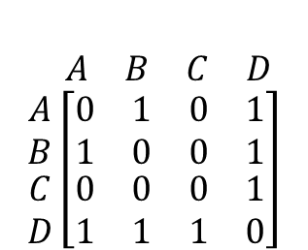
실습 과제 (6/8)
Graph 클래스에서 다음 메소드들을 작성하고 테스트하시오
각 정점에 인접한 정점들의 수를 프린트하는 degree 메소드
graph.degree(“A”)의 결과는 노드 A의 차수인 2가 된다.
B
$\begin{matrix}\begin{matrix} A & B\end{matrix} & \begin{matrix}C & D\end{matrix}\end{matrix}$ $$\begin{matrix}\begin{matrix}A \\ B\end{matrix} \\ \begin{matrix}C \\ D\end{matrix}\end{matrix}\left[\begin{matrix}\begin{matrix}0 & 1 \\ 1 & 0\end{matrix} & \begin{matrix}0 & 1 \\ 0 & 1\end{matrix} \\ \begin{matrix}0 & 0 \\ 1 & 1\end{matrix} & \begin{matrix}0 & 1 \\ 1 & 0\end{matrix}\end{matrix}\right]$$
A
D
C
[그래프 1]
[인접 행렬]

Slide 9
실습 과제 (7/8)
Graph 클래스에서 다음 메소드들을 작성하고 테스트하시오
서로 다른 두 정점에 대해 길이가 2인 경로(path)가 존재하는지 찾아 프린트하는 findPath 메소드
아래 그래프에서 findPath(“A”, “D”)의 결과는 ‘A – B – D’가 된다.
B
$\begin{matrix}\begin{matrix} A & B\end{matrix} & \begin{matrix}C & D\end{matrix}\end{matrix}$ $$\begin{matrix}\begin{matrix}A \\ B\end{matrix} \\ \begin{matrix}C \\ D\end{matrix}\end{matrix}\left[\begin{matrix}\begin{matrix}0 & 1 \\ 1 & 0\end{matrix} & \begin{matrix}0 & 1 \\ 0 & 1\end{matrix} \\ \begin{matrix}0 & 0 \\ 1 & 1\end{matrix} & \begin{matrix}0 & 1 \\ 1 & 0\end{matrix}\end{matrix}\right]$$
A
D
C
[그래프 1]
[인접 행렬]

Slide 10
실습 과제 (8/8)
테스트 진행
교재 568쪽에 있는 [그림 16.20]으로 테스트할 것
실습 채점 시에는, 주어진 예시 외에 다른 예제를 사용하여 테스트를 진행할 것임

Slide 11
제출 해야할 파일
문제에 대한 소스 코드
Graph.java (class)
TestGraph.java (class – main() 포함)
보고서
- 해당 과제에 대한 구현 설명 및 결과 작성 (사이버 캠퍼스 자료실 양식 참고)

Slide 12
자바 프로젝트 Export/Import 방법 (참고)
eclipse에서 프로젝트 전체를 Export(내보내기)하는 방법
해당 프로젝트 오른쪽 버튼 누른 후, Export 선택
General - Archive File 선택
Browse 버튼을 클릭하여 To archive file: 이름을 지정
(적당한 디렉토리에 프로젝트이름.zip으로 설정 / 예: DS분반_주차_학번_이름.zip)
4. Finish
위 방법으로 Export된(내보내진) 프로젝트를 eclipse로 Import(가져오기)하는 방법
Eclipse에서,
File - Import - General - Existing Projects into Workspace -Next
Select archive file: - Browse - 압축파일 선택 (가령 DS분반_주차_학번_이름.zip)
Finish

Slide 13



제출 방법 & 주의 사항 (1/2)
제출 기한
1차 : 2018년 09월 16일 23:59 (10점 만점)
2차 : 2018년 09월 23일 23:59 ( 7점 만점)
3차 : 2018년 09월 30일 23:59 ( 4점 만점)
이후 제출은 미제출로 간주 (점수 없음)
제출 방법
소스 코드와 보고서를 폴더에 넣은 후 압축하여 사이버캠퍼스에 제출.
폴더 및 파일명 : DS분반_주차_학번_이름
※ 제출 예시
SourceCode.java
TestSourceCode.java
압축하여 제출
DS01_01_201800000_홍길동.hwp
(PDF, MS워드도 가능)
DS01_01_201800000_홍길동.zip

Slide 14
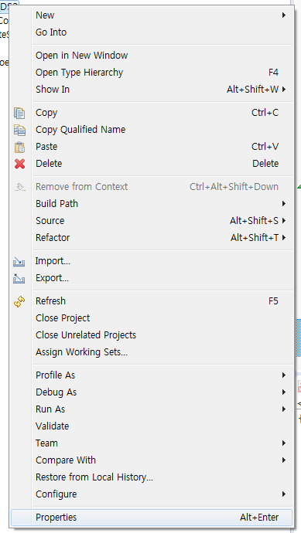
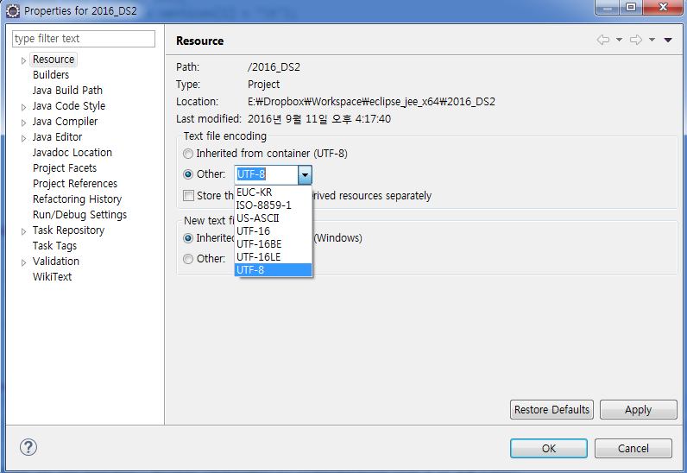
제출 방법 & 주의 사항 (2/2)
Character encoding UTF-8로 설정. (encoding이 다를 경우 소스코드 폰트 깨짐 발생)
프로젝트 폴더 오른쪽 클릭 ➔ Properties ➔ Text file encoding ➔ UTF-8
과제 Copy 하지 말 것!
[copy 적발 시]
1회 적발 → 해당 과제 0점 처리
2회 이상 적발 → F학점 처리
과제 관련 문의
01반(월요일 13:00 실습) – 김태공 (dmflsla@naver.com)
02반(월요일 16:00 실습) – 최세목 (semok95@daum.net)

